Slide 1

PROYECTO GRUPO 1 Integrantes: - SEBASTIÁN PAREDES ECHEVERRÍA - DIANA SALAZAR GARCÉS - OSCAR IZURIETA BEDÓN - RONALD RODRÍGUEZ CASTRO

Slide 2
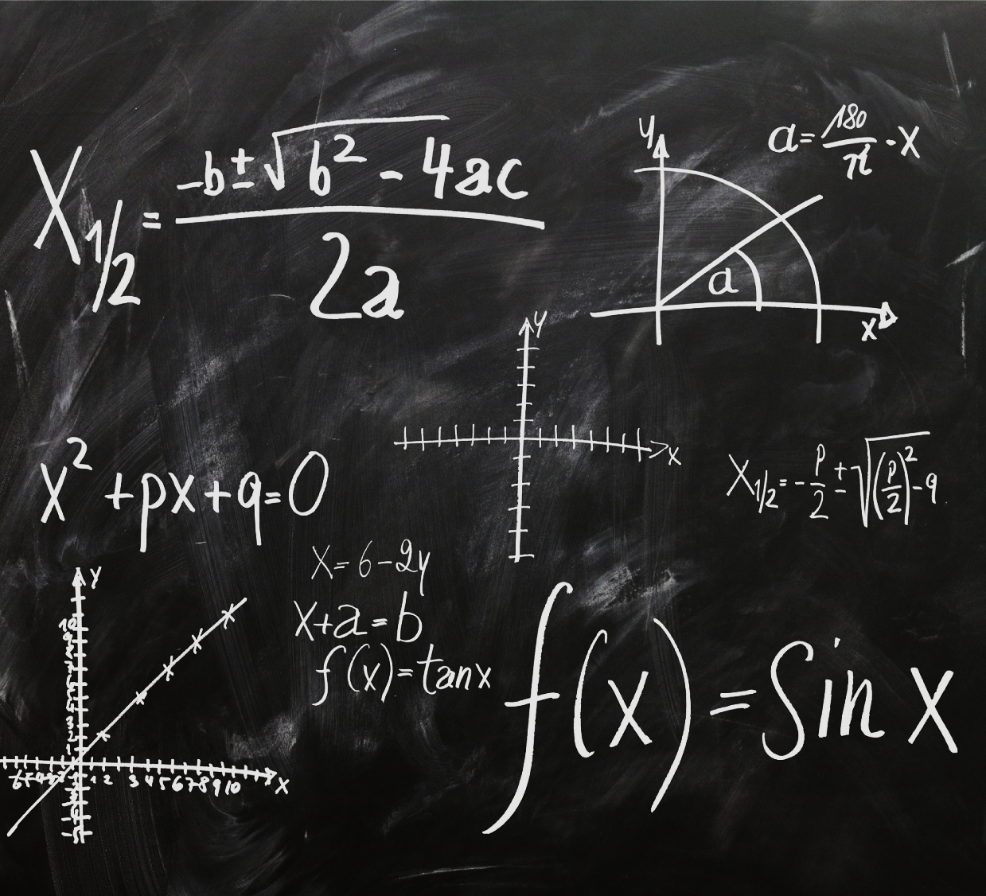
“AVENTURAS MATEMATICAS EN RED”

Slide 3
PROPUESTA DEL JUEGO
"Aventuras Matemáticas en Red" es un juego educativo multijugador diseñado para
ayudar a estudiantes de primaria y secundaria a mejorar sus habilidades matemáticas
a través de misiones y desafíos colaborativos y competitivos. Los estudiantes se
conectan a través de una red y trabajan juntos o compiten en tiempo real para
resolver problemas matemáticos, ganar puntos y desbloquear niveles.

Slide 4
INTERFACES GRAFICAS

Slide 5
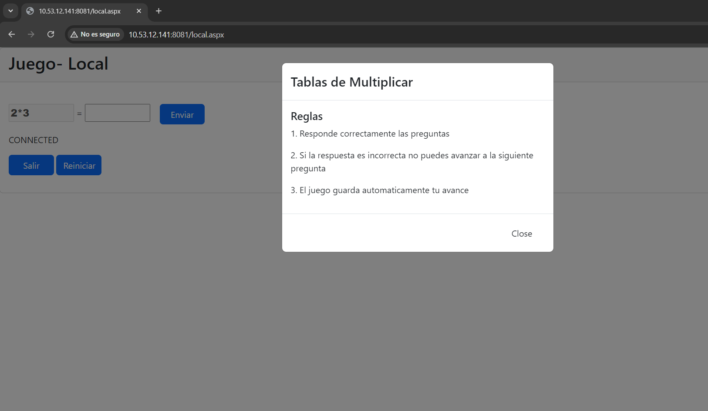
- Se mostrara una ventana en la cuál constaran las reglas del juego antes de empezar.
-Se utilizó librería JQUERY Socket.

Slide 6
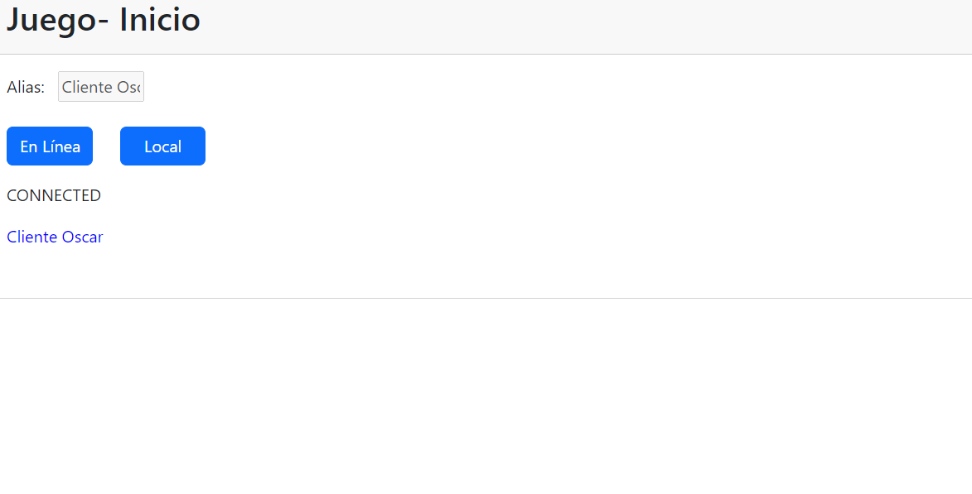
- Se hará el registro del nombre del concursante en este caso seria “OSCAR”, a su vez que le indica que el cliente esta conectado.

Slide 7
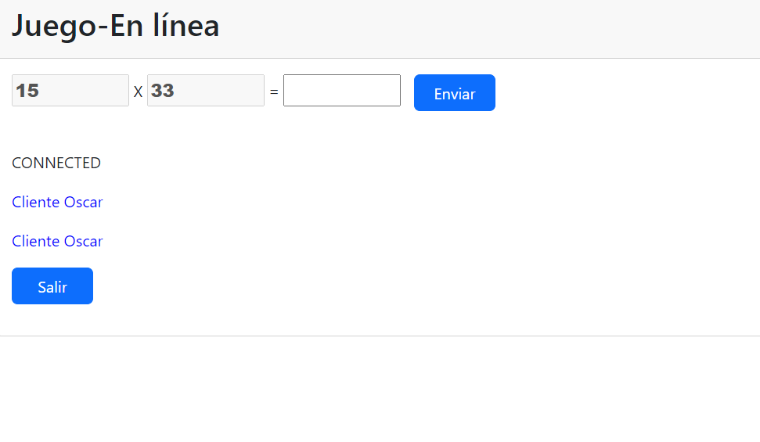
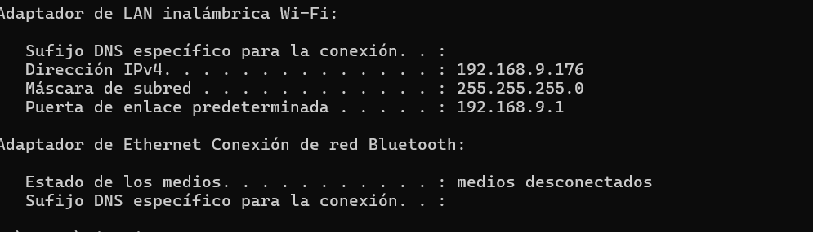
- A continuación saldrá el ejercicio de multiplicación el cual el usuario debe resolverlo e ingresar en el campo de respuesta y darle al botón de “ENVIAR”, adicional en caso de querer abortar el ejercicio tendrá el botón de “SALIR”

Slide 8
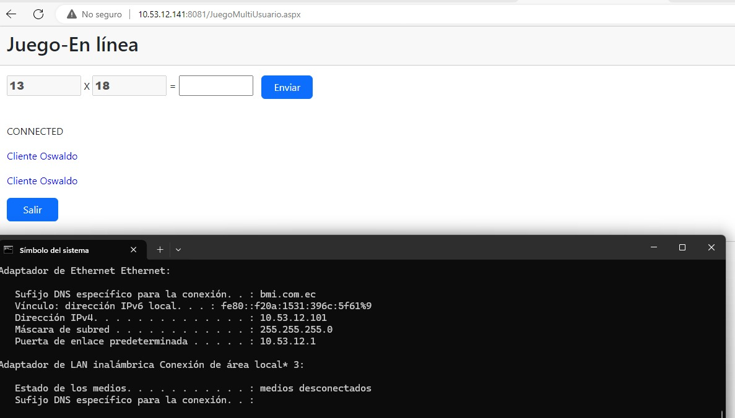
- Demostración con otro usuario llamado “OSWALDO” que se conectan al puerto 8080

Slide 9
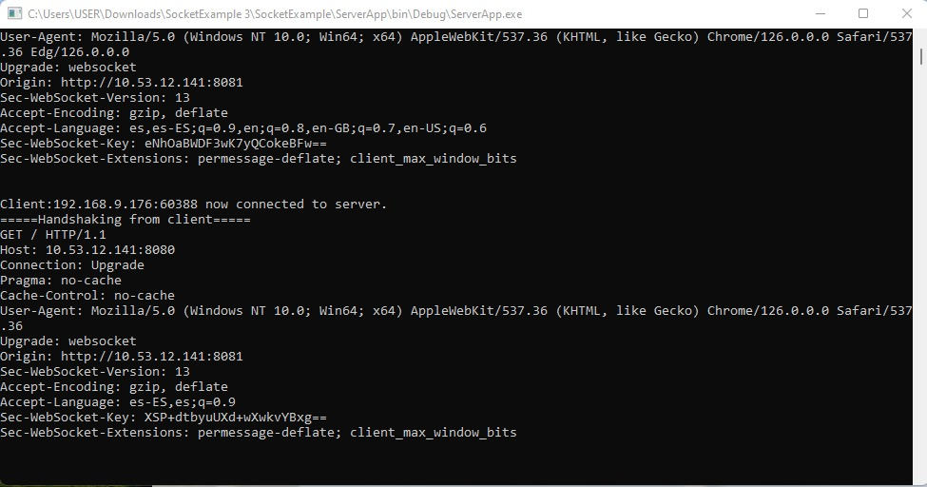
- Nuestro webSocket nos mostrara cuales fueron las ip´s que se lograron conectar a nuestra ip 10.53.12.141:8081

Slide 10
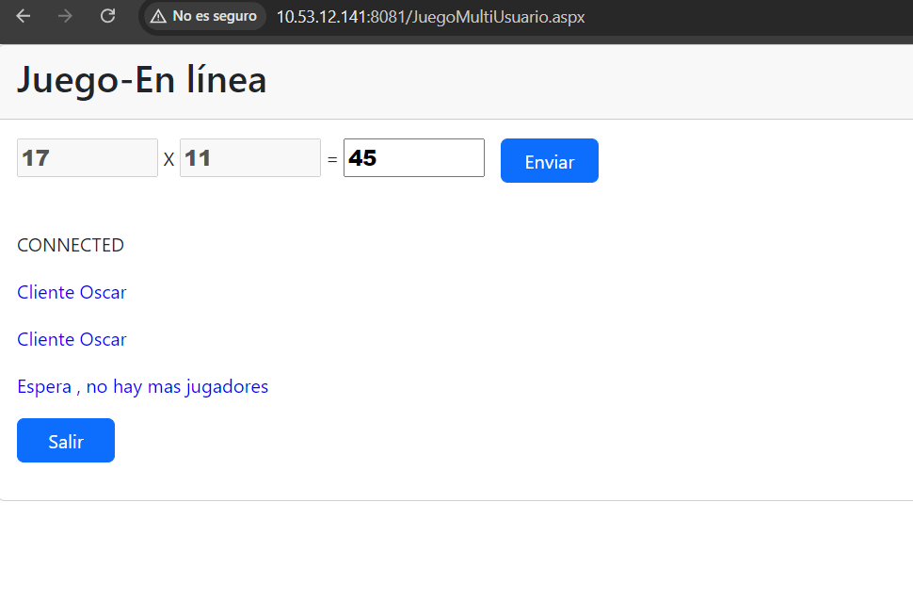
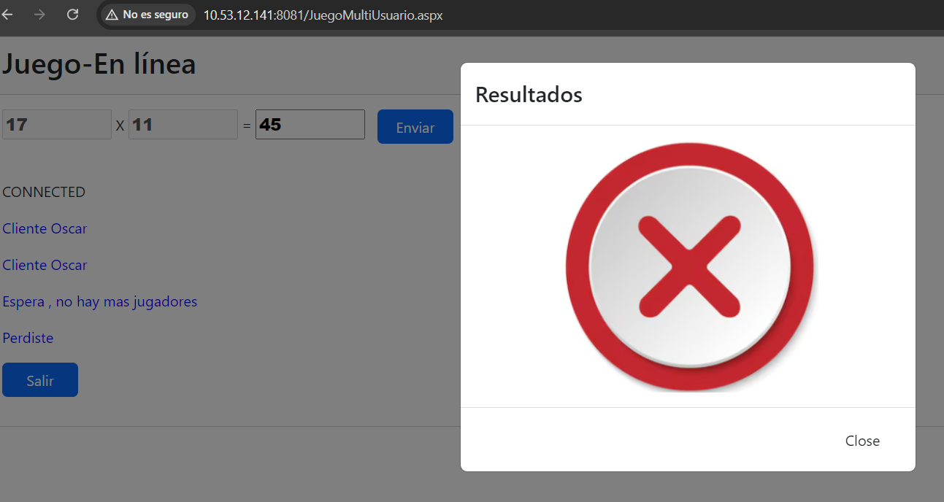
- El usuario Oscar ingresa la respuesta de la operación
- Como la respuesta es incorrecta nos mostrara una ventana con una imagen de ERROR

Slide 11
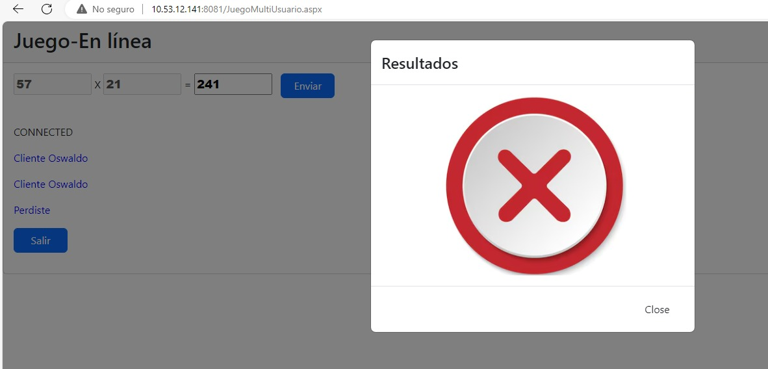
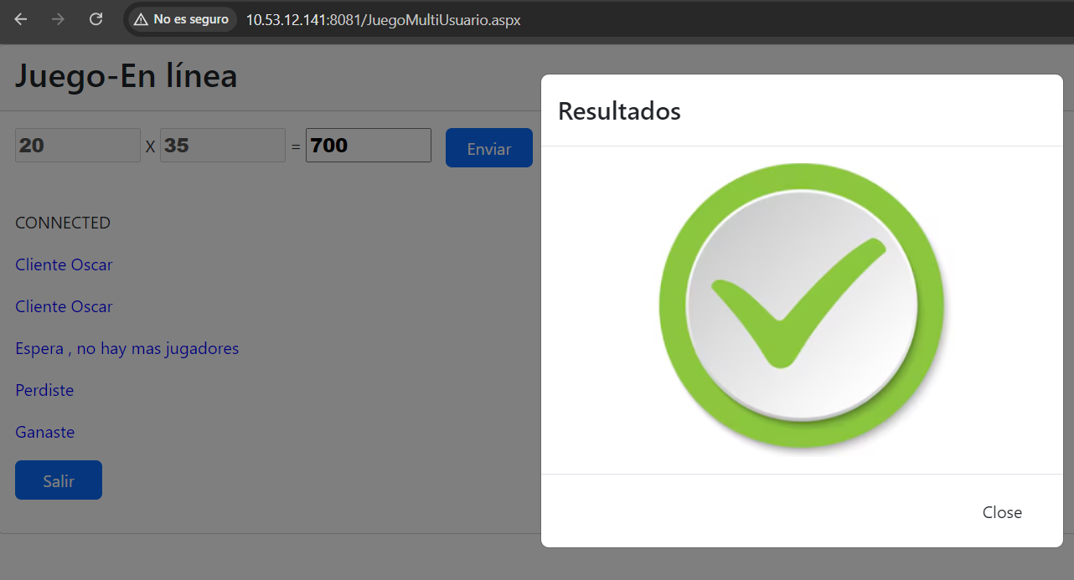
- Turno del usuario Oswaldo ingresa la respuesta de la operación, la cual no es la respuesta y le lanza la imagen de ERROR
- Turno del usuario Oscar nuevamente la cual en esta ocasión si respondió de manera correcta

Slide 12
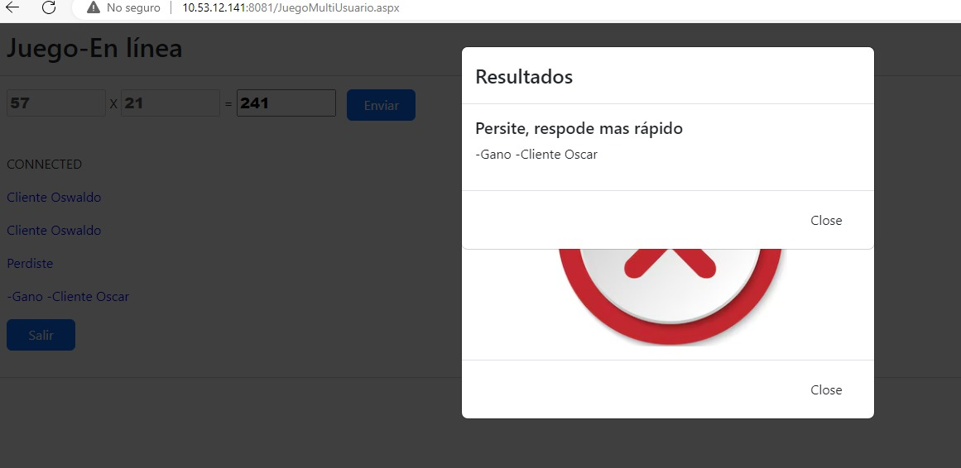
- Turno del usuario Oswaldo ingresa la respuesta de la operación nuevamente, la cual no es la respuesta y le lanza la imagen de ERROR
Automáticamente finaliza el juego ya que OSWALDO respondió 2 preguntas mal pero OSCAR respondió 1 pregunta de manera correcta, por lo tanto GANA EL USUARIO OSCAR.

